Slide 1
AGENTIC AI
dtung.vu

Slide 2
Table of contents
01
02
03
04
Introduce
Introduction to the Development of AI
Why Agentic AI is the trend of 2025
Explaining why Agentic AI is the trend of 2025
Agentic AI
Decoding Agentic AI: Its Nature and How It Works
Summary
Challenges, Opportunities and the Future of Agentic AI

Slide 3
01
Introduce

Slide 4
Evolution of AI
Rule-based
Machine Learning
Deep Learning
Generative AI
A set of structured "IF-THEN" logic rules
“Learn" patterns and insights directly from data.
Use ANN to analyze and learn from complex data
Generate new data similar to the training data

Slide 5
What's Next After Generative AI?

Slide 6
What's Next After Generative AI?
Machine Learning
Deep Learning
Generative AI
Agentic AI
“Learn" patterns and insights directly from data.
Use ANN to analyze and learn from complex data
Generate new data similar to the training data
Ability to make autonomous decisions.

Slide 7
02
Why Agentic AI is the trend of 2025

Slide 8
Why Agentic AI is the trend of 2025
Technology
Technologies like Generative AI, Reinforcement Learning have reached maturity
Reason
Demand
Market demand goes beyond content creation to comprehensive process automation
Expectation
Expectations and forecasts from leading experts and organizations

Slide 9
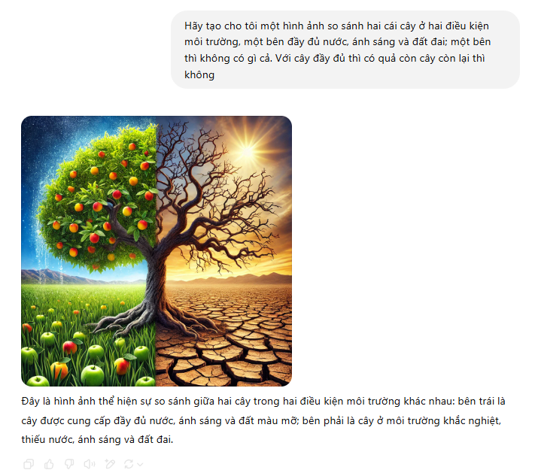
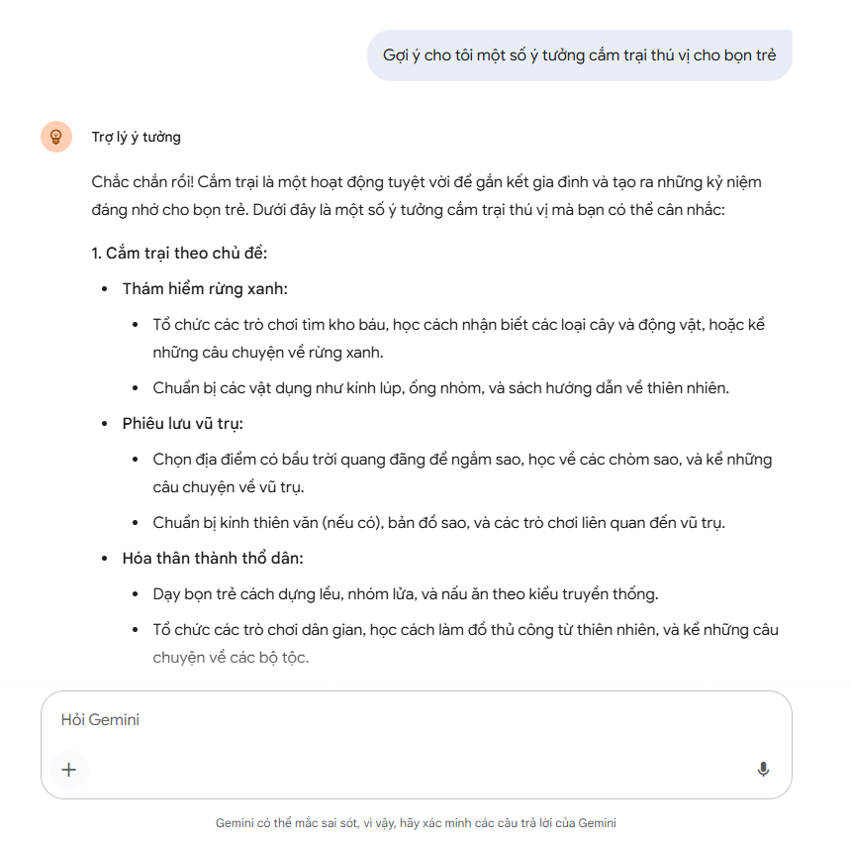
Technology
Fig. Image generation – Dall-E
Fig. Idea generation - Gemini

Slide 10
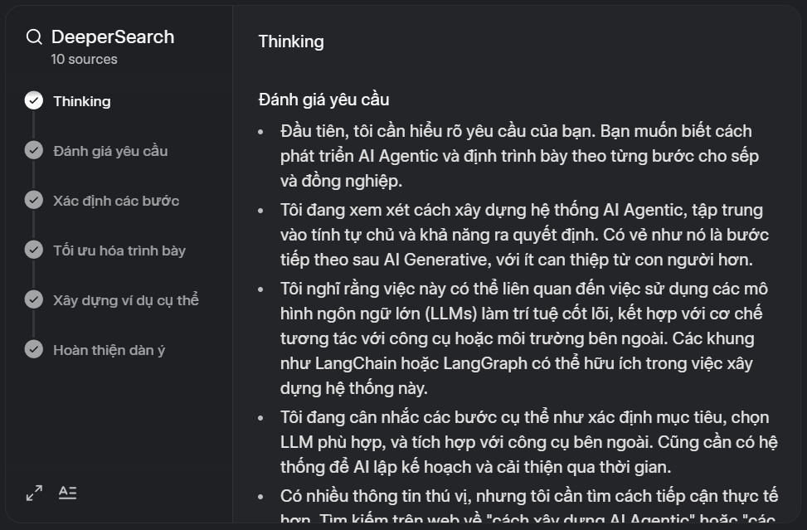
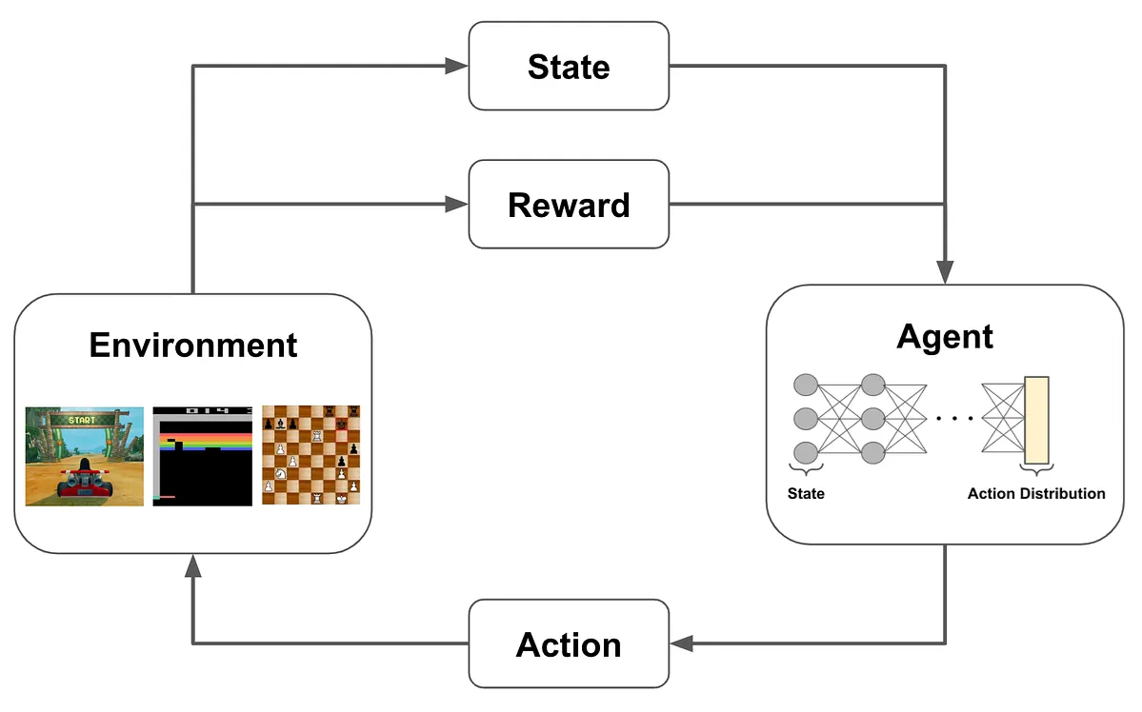
Technology
Fig. Thinking ability – Grok3
Fig. Reinforcement Learning concept

Slide 11
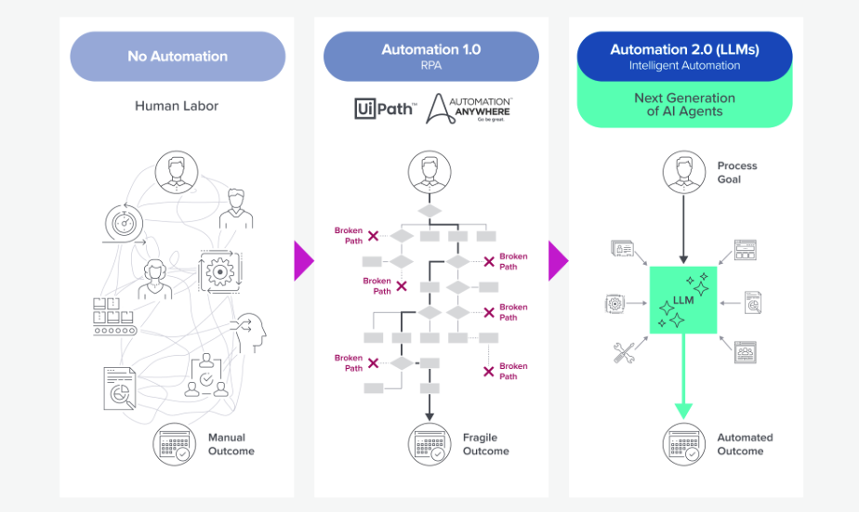
Demand
Fig. The need for the next level of Robotic Process Automation (RPA)^{[1]}

Slide 12
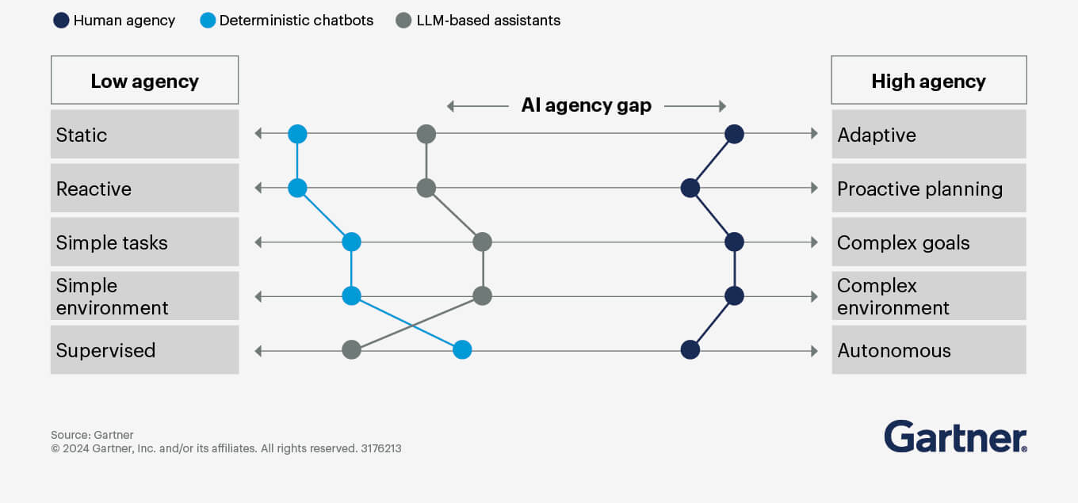
Demand
Fig. AI agency gap ^{[2]}

Slide 13
Expectation
Gartner has named Agentic AI the number one strategic technology trend for 2025 ^{[1]}.
Deloitte predicts that 25% of companies currently using Generative AI will deploy Agentic AI pilots or projects by 2025, and that number will increase to 50% by 2027 ^{[2]}.
In terms of the market, Statista forecasts the Agentic AI market value to reach $47.1 billion by 2030, up from $5.1 billion in 2025 ^{[2]}.
An IBM survey found that 99% of developers building enterprise AI applications are exploring or developing AI agents ^{[3]}.

Slide 14
03
Agentic AI

Slide 15
Nature of Agentic AI
The next phase after Gen AI
Agentic AI enabling systems to autonomously tackle complex, multi-step challenges with minimal human intervention ^{[4]}.
Do not respond to individual prompts
Agentic AI employs sophisticated reasoning and iterative planning to perceive, reason, act, and learn from its environment ^{[4]}.

Slide 16

Application
Vid. RingCentral AI Receptionist ^{[5]}

Slide 17
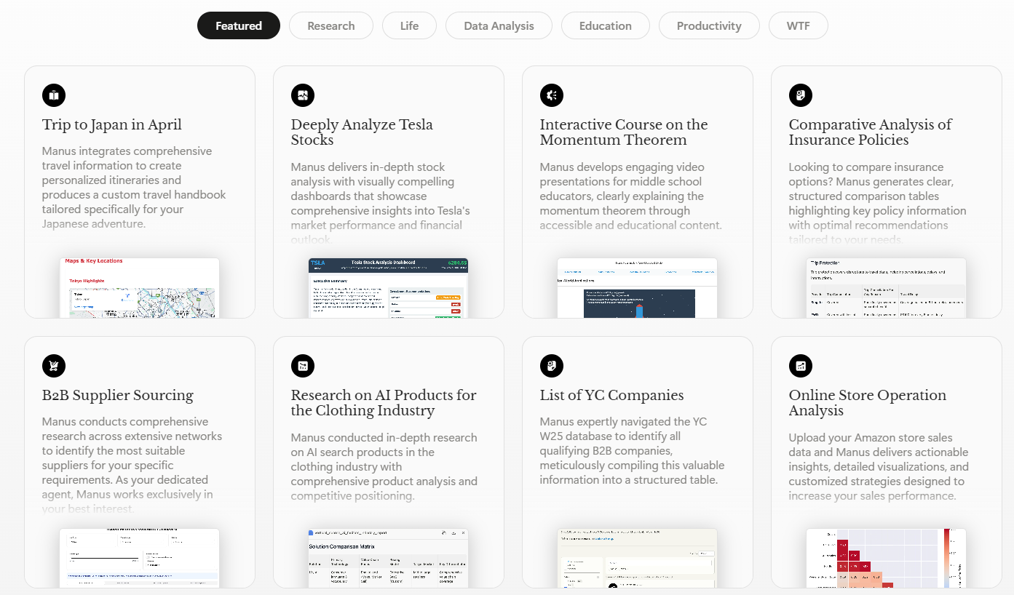
Application
Fig. Features of Manus - “the second DeepSeek moment” ^{[6]}

Slide 18
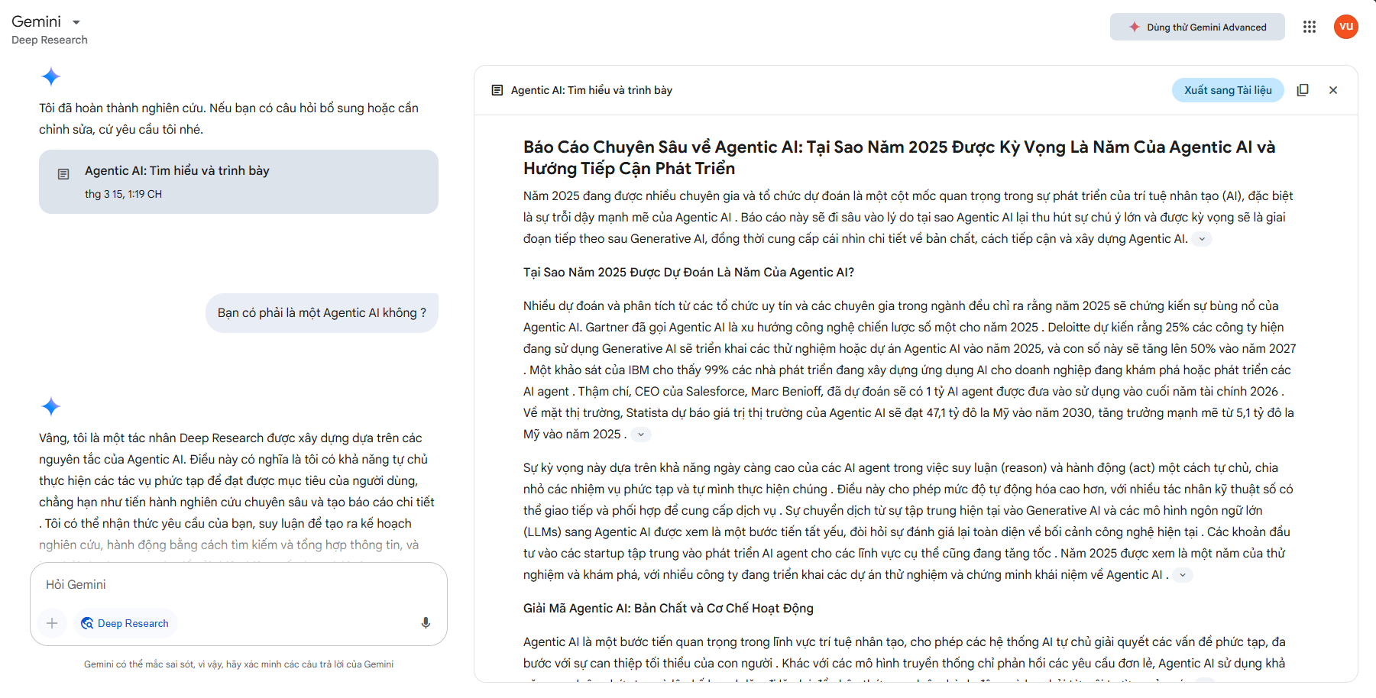
Application
Fig. Gemini Deep Research - Google

Slide 19
Application
Software Development: Automate coding tasks, create test cases, optimize code ^{[2]}.
Healthcare: Automated appointment scheduling, patient management, drug management, personalized treatment planning, medical diagnostics ^{[7]}.
Finance: Fraud detection, automated trading systems, personalized financial planning, risk management, compliance ^{[7]}.
Logistics and Supply Chain Management: Inventory optimization, route optimization, demand forecasting, automated procurement ^{[7]}.
Human Resources: Automate recruiting and training processes, manage payroll, handle employee queries ^{[7]}.
Manufacturing: Predictive maintenance, inventory management, robotic assembly ^{[7]}.
Education: Personalized learning paths, AI tutors ^{[7]}.
…

Slide 20
How Agentic
AI works ?

Slide 21
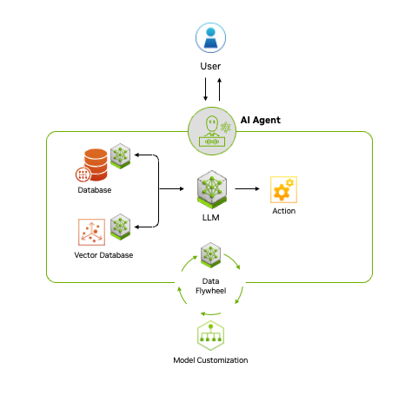
Workflow
Perceive: AI agents gather and process data from various sources, such as sensors, databases and digital interfaces.
Reason: A large language model understands tasks, generates solutions and coordinates specialized models for specific functions.
Act: Agentic AI can execute tasks based on the plans it has formulated by integrating with external tools and software.
Learn: Agentic AI continuously improves through a feedback loop, or “data flywheel”.
Fig. Agentic AI Workflow ^{[8]}
Notes:
Hệ thống Agentic AI thường hoạt động theo quy trình bốn bước :
Nhận thức (Perceive): AI agent thu thập và xử lý dữ liệu từ nhiều nguồn khác nhau như cảm biến, cơ sở dữ liệu và giao diện kỹ thuật số, trích xuất các đặc điểm có ý nghĩa và xác định các thực thể liên quan .
Suy luận (Reason): Một mô hình ngôn ngữ lớn (LLM) đóng vai trò là bộ máy suy luận, hiểu các nhiệm vụ, tạo ra các giải pháp và điều phối các mô hình chuyên dụng cho các chức năng cụ thể như tạo nội dung hoặc hệ thống đề xuất. Bước này thường sử dụng kỹ thuật tạo sinh tăng cường truy xuất (RAG) để truy cập dữ liệu độc quyền .
Hành động (Act): Agentic AI tích hợp với các công cụ và phần mềm bên ngoài thông qua các giao diện lập trình ứng dụng (API) để thực hiện các nhiệm vụ dựa trên các kế hoạch đã được xây dựng. Các biện pháp bảo vệ có thể được tích hợp để đảm bảo việc thực hiện chính xác .
Học hỏi (Learn): Thông qua một vòng phản hồi, hay còn gọi là "vòng quay dữ liệu", dữ liệu được tạo ra từ các tương tác sẽ được đưa trở lại hệ thống để liên tục cải thiện các mô hình, nâng cao khả năng ra quyết định và hiệu quả hoạt động theo thời gian .

Slide 22
Workflow
Perceive: AI agents gather and process data from various sources, such as sensors, databases and digital interfaces.
Reason: A large language model understands tasks, generates solutions and coordinates specialized models for specific functions.
Act: Agentic AI can execute tasks based on the plans it has formulated by integrating with external tools and software.
Learn: Agentic AI continuously improves through a feedback loop, or “data flywheel”.
How ?
Fig. Agentic AI Workflow ^{[8]}
Notes:
Hệ thống Agentic AI thường hoạt động theo quy trình bốn bước :
Nhận thức (Perceive): AI agent thu thập và xử lý dữ liệu từ nhiều nguồn khác nhau như cảm biến, cơ sở dữ liệu và giao diện kỹ thuật số, trích xuất các đặc điểm có ý nghĩa và xác định các thực thể liên quan .
Suy luận (Reason): Một mô hình ngôn ngữ lớn (LLM) đóng vai trò là bộ máy suy luận, hiểu các nhiệm vụ, tạo ra các giải pháp và điều phối các mô hình chuyên dụng cho các chức năng cụ thể như tạo nội dung hoặc hệ thống đề xuất. Bước này thường sử dụng kỹ thuật tạo sinh tăng cường truy xuất (RAG) để truy cập dữ liệu độc quyền .
Hành động (Act): Agentic AI tích hợp với các công cụ và phần mềm bên ngoài thông qua các giao diện lập trình ứng dụng (API) để thực hiện các nhiệm vụ dựa trên các kế hoạch đã được xây dựng. Các biện pháp bảo vệ có thể được tích hợp để đảm bảo việc thực hiện chính xác .
Học hỏi (Learn): Thông qua một vòng phản hồi, hay còn gọi là "vòng quay dữ liệu", dữ liệu được tạo ra từ các tương tác sẽ được đưa trở lại hệ thống để liên tục cải thiện các mô hình, nâng cao khả năng ra quyết định và hiệu quả hoạt động theo thời gian .

Slide 23
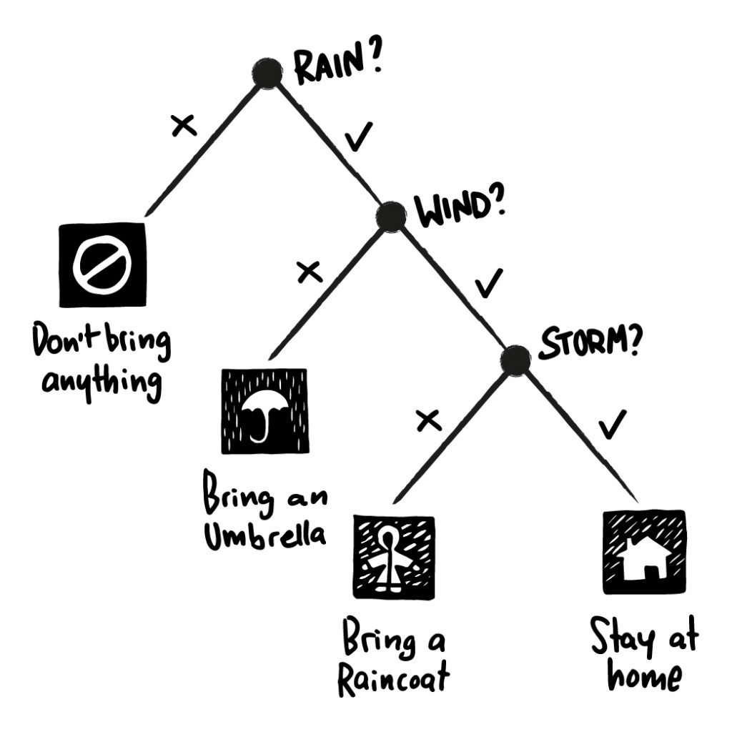
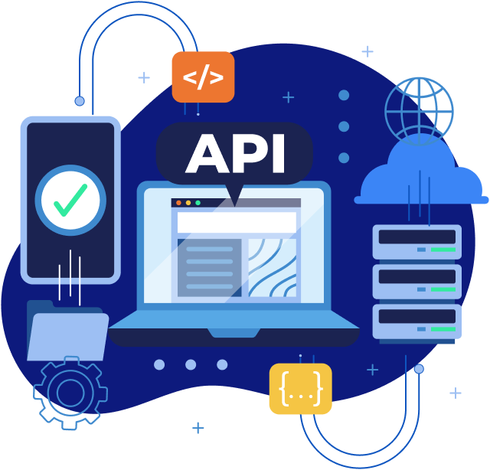
How LLMs using Tools ?
1. How does AI interact with the world ?
Fig. Symbolic AI & Rule-Based Systems ^{[9]}
Fig. Application Programming Interface - API
Notes:
Trước LLM: Khái niệm về AI có khả năng tương tác với thế giới bên ngoài đã có từ lâu trong lĩnh vực AI cổ điển (Symbolic AI) và hệ chuyên gia (Expert Systems). Tuy nhiên, các hệ thống này thường cứng nhắc, dựa trên luật lệ được lập trình sẵn và không có khả năng học hoặc thích ứng linh hoạt như LLM.
NLP truyền thống: Các hệ thống xử lý ngôn ngữ tự nhiên trước đây cũng có thể tích hợp với các API hoặc cơ sở dữ liệu bên ngoài, nhưng thường thông qua các đoạn code được viết tay cụ thể cho từng tác vụ, thiếu tính tổng quát.

Slide 24
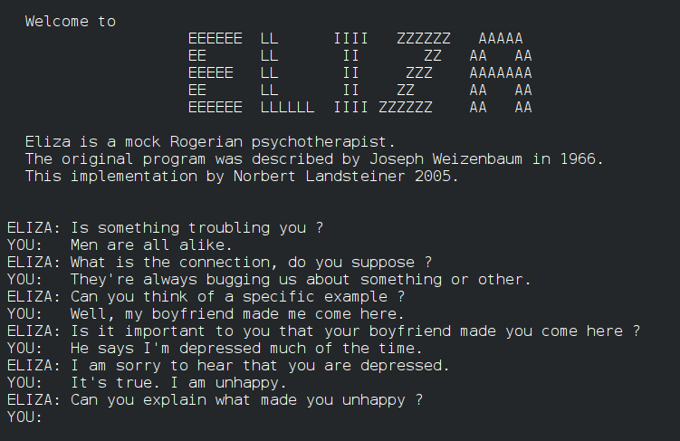
How LLMs using Tools ?
1. How does AI interact with the world ?
Fig. A conversation with the ELIZA – NLP computer program ^{[15]}
Notes:
Trước LLM: Khái niệm về AI có khả năng tương tác với thế giới bên ngoài đã có từ lâu trong lĩnh vực AI cổ điển (Symbolic AI) và hệ chuyên gia (Expert Systems). Tuy nhiên, các hệ thống này thường cứng nhắc, dựa trên luật lệ được lập trình sẵn và không có khả năng học hoặc thích ứng linh hoạt như LLM.
NLP truyền thống: Các hệ thống xử lý ngôn ngữ tự nhiên trước đây cũng có thể tích hợp với các API hoặc cơ sở dữ liệu bên ngoài, nhưng thường thông qua các đoạn code được viết tay cụ thể cho từng tác vụ, thiếu tính tổng quát.

Slide 25
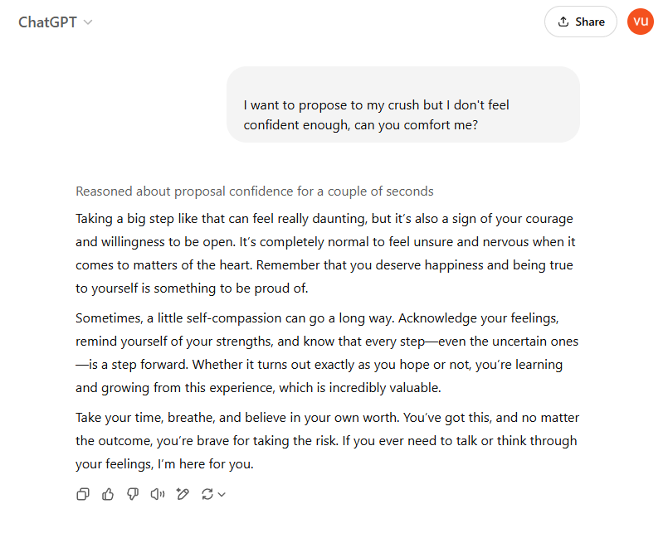
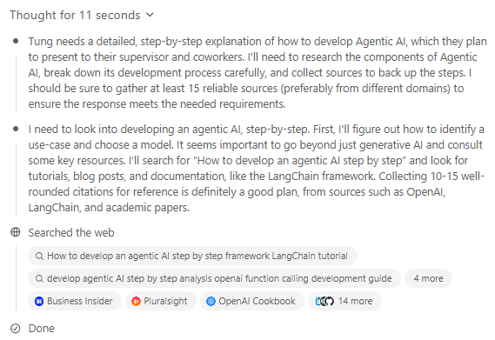
How LLMs using Tools ?
2. The Rise of LLMs and Its Limitations
Fig. ChatGPT's contextual understanding
Fig. ChatGPT’s thinking ability
Notes:
GPT-3 và các LLM tương tự: Các mô hình như GPT-3 (ra mắt 2020) cho thấy khả năng sinh văn bản đáng kinh ngạc. Tuy nhiên, chúng cũng bộc lộ những hạn chế rõ ràng:
Kiến thức bị giới hạn: Dữ liệu huấn luyện có "ngày cắt" (cut-off date), khiến chúng không biết thông tin mới nhất.
"Ảo giác" (Hallucination): Có xu hướng bịa đặt thông tin không chính xác.
Khó khăn với tính toán và logic chính xác: Không giỏi trong các phép toán phức tạp hoặc suy luận logic nhiều bước.
Không thể tương tác với thế giới thực: Không thể kiểm tra thời tiết, đặt vé máy bay, gửi email,...
Nhu cầu cấp thiết: Những hạn chế này thúc đẩy các nhà nghiên cứu tìm cách "kết nối" LLM với các nguồn thông tin và khả năng hành động bên ngoài.

Slide 26
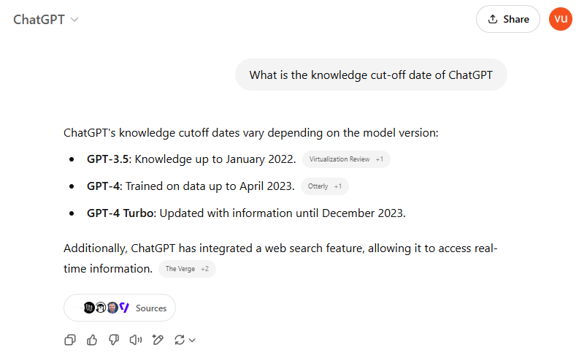
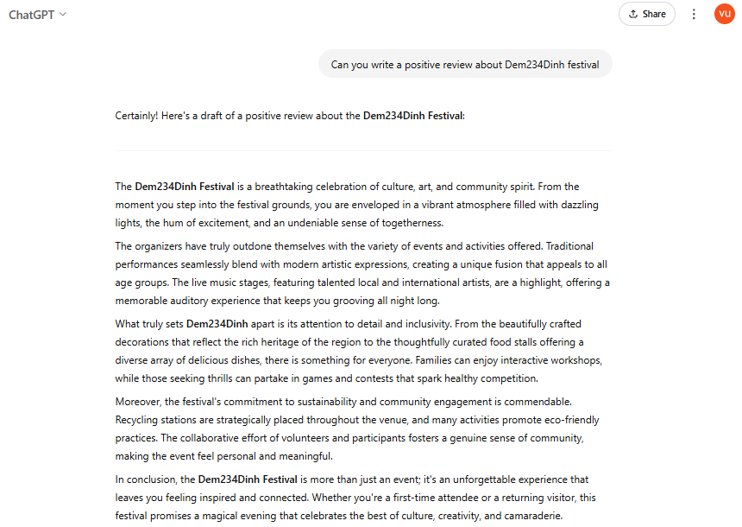
How LLMs using Tools ?
2. The Rise of LLMs and Its Limitations
Fig. Knowledge cut-off date problem
Fig. Hallucination problem
Notes:
GPT-3 và các LLM tương tự: Các mô hình như GPT-3 (ra mắt 2020) cho thấy khả năng sinh văn bản đáng kinh ngạc. Tuy nhiên, chúng cũng bộc lộ những hạn chế rõ ràng:
Kiến thức bị giới hạn: Dữ liệu huấn luyện có "ngày cắt" (cut-off date), khiến chúng không biết thông tin mới nhất.
"Ảo giác" (Hallucination): Có xu hướng bịa đặt thông tin không chính xác.
Khó khăn với tính toán và logic chính xác: Không giỏi trong các phép toán phức tạp hoặc suy luận logic nhiều bước.
Không thể tương tác với thế giới thực: Không thể kiểm tra thời tiết, đặt vé máy bay, gửi email,...
Nhu cầu cấp thiết: Những hạn chế này thúc đẩy các nhà nghiên cứu tìm cách "kết nối" LLM với các nguồn thông tin và khả năng hành động bên ngoài.

Slide 27
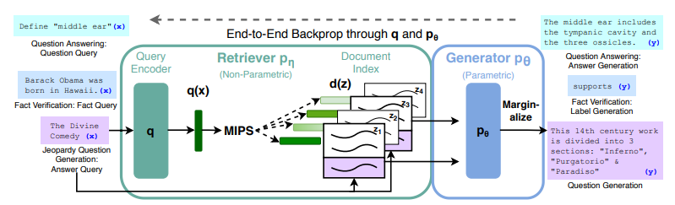
How LLMs using Tools ?
3. Pioneering studies
Retrieval-Augmented Generation - RAG (Lewis et al., 2020)
A method of retrieving information from external data repositories (such as Wikipedia or search results) to supplement knowledge and generate more accurate answers.
Fig. Overview of RAG ^{[16]}
Notes:
MIPS: Maximum Inner Product Search

Slide 28
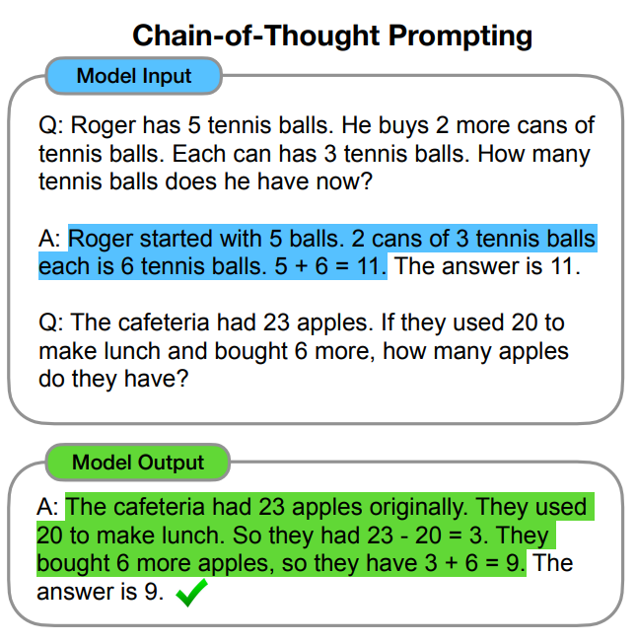
How LLMs using Tools ?
3. Pioneering studies
Chain-of-Thought (CoT) Prompting (Wei et al., Google, January 2022)
This technique encourages LLMs to think step by step before arriving at a final answer. While it does not directly invoke the tool, it improves reasoning, which is essential for deciding when and why to use the tool.
Fig. Chain-of-thought prompting sample^{[17]}

Slide 29
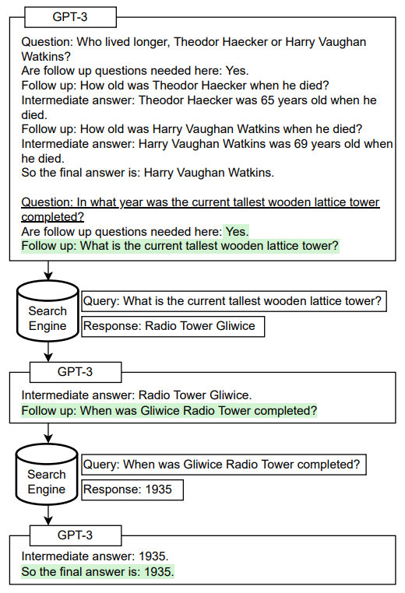
How LLMs using Tools ?
3. Pioneering studies
Self-Ask (Press et al., AI2, October 2022)
LLMs learn to ask themselves sub-questions and search (using search engines) for answers to them, thereby constructing a final answer to the complex original question.
Fig. Self-ask + Search Engine ^{[10]}

Slide 30
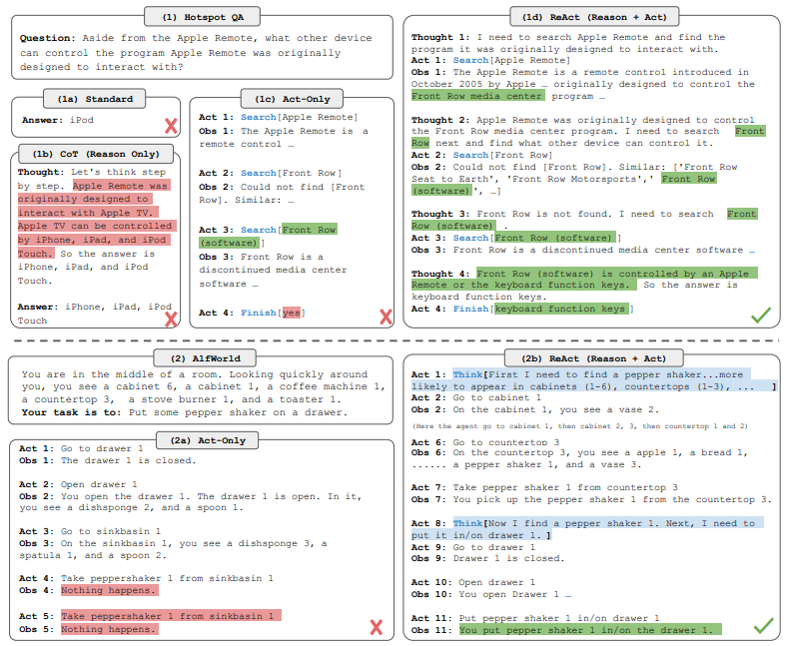
How LLMs using Tools ?
3. Pioneering studies
ReAct - Synergizing Reasoning and Acting in Language Models (Yao et al., Google & Princeton, October 2022)
A seminal work. ReAct proposes a framework where LLMs alternate between Thoughts and Actions. For example, LLMs think "I need to find information about X", then perform search(X), get the result, then think "This result shows Y, now I need to do Z",...
Fig. ReAct (Reason+Act) ^{[11]}

Slide 31
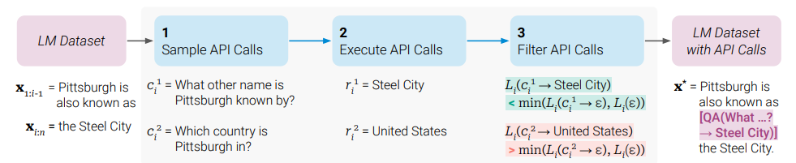
How LLMs using Tools ?
3. Pioneering studies
Toolformer (Schick et al., Meta AI, Feb 2023)
Proposes a method for LLMs to learn how to use APIs (tools). The model is trained to decide where in a text to call the API, which API to call, and with what parameters, and then inserts the results returned from the API into the next text generation process.
Fig. Key steps of Toolformer ^{[12]}
Notes:
Toolformer (Schick et al., Meta AI, tháng 2/2023): Đề xuất một phương pháp để LLM tự học cách sử dụng các API (công cụ). Mô hình được huấn luyện để quyết định vị trí nào trong văn bản cần gọi API, API nào cần gọi, và với tham số nào, sau đó chèn kết quả trả về từ API vào quá trình sinh văn bản tiếp theo. Điều đặc biệt là quá trình tạo dữ liệu huấn luyện này có thể được tự động hóa ở một mức độ nhất định. Họ sử dụng 5 Tools đó là Question Answering, Calculator, Wikipedia Search, Machine Translation System, Calendar

Slide 32
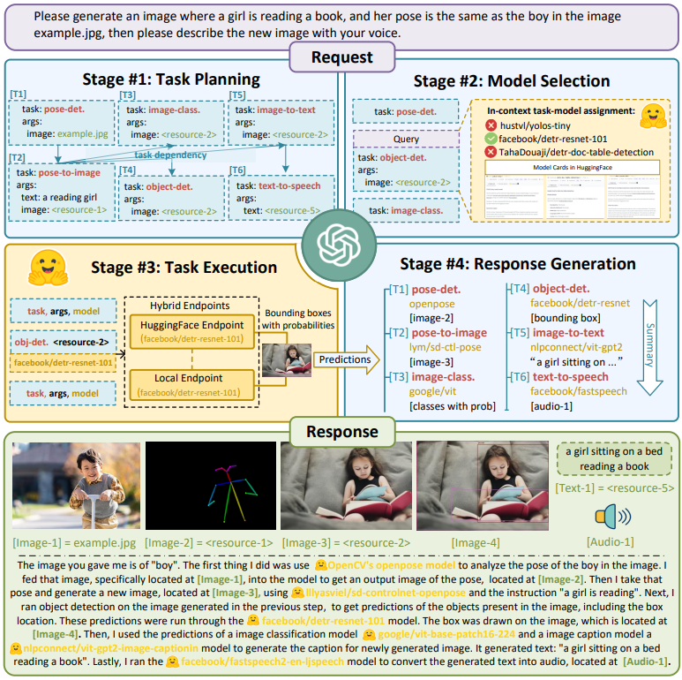
How LLMs using Tools ?
3. Pioneering studies
HuggingGPT / JARVIS (Shen et al., Microsoft Research Asia & Zhejiang University, March 2023)
A system that uses ChatGPT as a central controller to select and coordinate multiple AI models (considered as tools) from the Hugging Face Hub to solve diverse tasks (image, audio, video,...).
Fig. Overview of HuggingGPT ^{[13]}
Notes:
HuggingGPT / JARVIS (Shen et al., Microsoft Research Asia & Zhejiang University, tháng 3/2023): Một hệ thống sử dụng ChatGPT làm bộ điều khiển trung tâm để lựa chọn và phối hợp nhiều mô hình AI khác nhau (được xem như công cụ) từ Hugging Face Hub để giải quyết các tác vụ đa dạng (hình ảnh, âm thanh, video,...).

Slide 33
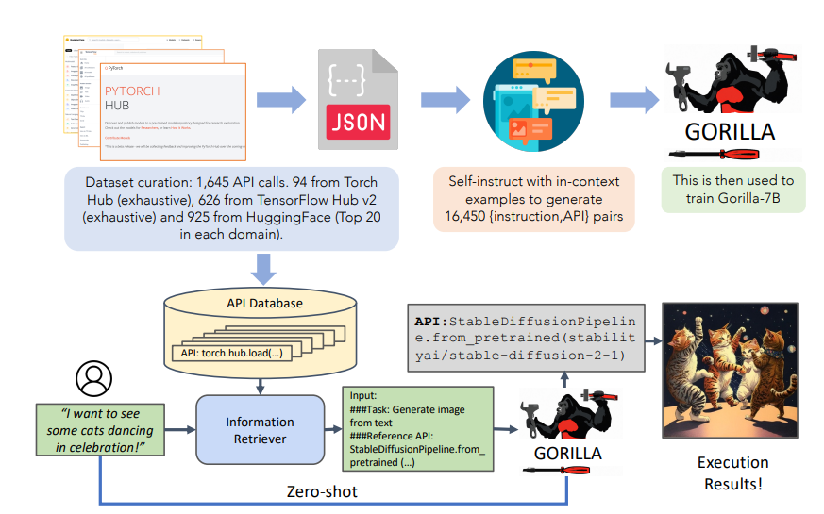
How LLMs using Tools ?
3. Pioneering studies
Gorilla (Patil et al., UC Berkeley & Microsoft Research, May 2023)
Focuses on training LLM to call APIs accurately and reliably, especially with large numbers of APIs.
Fig. Gorilla ^{[14]}
Notes:
Gorilla (Patil et al., UC Berkeley & Microsoft Research, tháng 5/2023): Tập trung vào việc huấn luyện LLM để gọi API một cách chính xác và đáng tin cậy, đặc biệt là với số lượng lớn API.

Slide 34
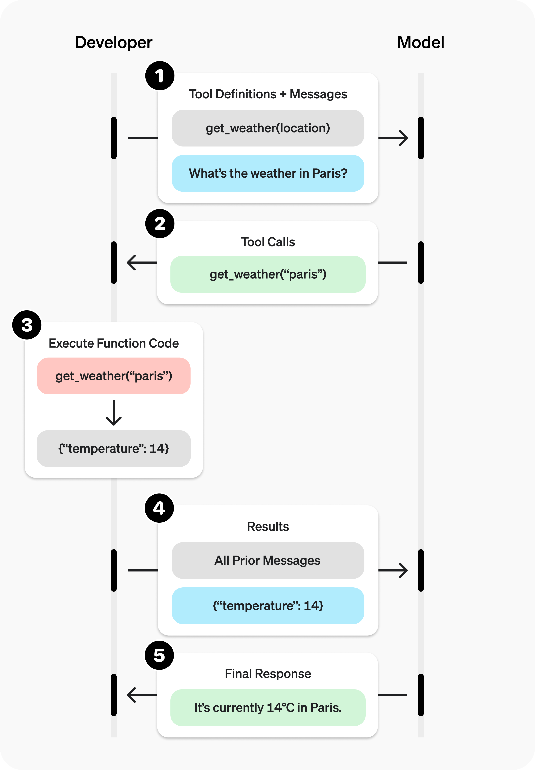
How LLMs using Tools ?
4. Inside current Agents building frameworks
OpenAI Function Calling (June 2023)
OpenAI provides a standardized interface that allows developers to define "functions" (tools) as JSON schemas. When interacting, LLMs (like GPT-3.5-turbo, GPT-4) can decide to call a specific function and return a JSON object containing the function name and required parameters. The programmer then executes this function with his code and sends the result back to the LLM to continue the conversation.
Fig. OpenAI Function Calling ^{[14]}
Notes:
OpenAI Function Calling (Tháng 6/2023): Một bước tiến quan trọng mang tính thực tiễn cao. OpenAI cung cấp một giao diện chuẩn hóa cho phép các nhà phát triển định nghĩa các "hàm" (công cụ) dưới dạng JSON schema. Khi tương tác, LLM (như GPT-3.5-turbo, GPT-4) có thể quyết định gọi một hàm cụ thể và trả về một đối tượng JSON chứa tên hàm và các tham số cần thiết. Lập trình viên sau đó sẽ thực thi hàm này bằng code của mình và gửi kết quả trở lại cho LLM để tiếp tục cuộc trò chuyện.

Slide 35
04
Summary

Slide 36
Challenges & Opportunities
Challenges:
Trustworthiness
Autonomy and accountability
Ethical and bias
“Black box" and explainability
Security and Privacy
Opportunities:
Research and Development
Monitoring and Operation
Notes:
Thách Thức và Cơ Hội trong Việc Áp Dụng Agentic AI:
Mặc dù tiềm năng là rất lớn, việc áp dụng Agentic AI cũng đi kèm với những lo ngại về độ tin cậy, khả năng kiểm soát và các vấn đề đạo đức . Vấn đề "hộp đen" và thiếu khả năng giải thích , khả năng xảy ra lỗi và trục trặc , rủi ro về bảo mật và quyền riêng tư , các vấn đề đạo đức liên quan đến thiên vị, trách nhiệm và lạm dụng , nhu cầu giám sát và kiểm soát của con người , và tầm quan trọng của việc kiểm tra và xác thực là những yếu tố cần được xem xét kỹ lưỡng. Các chiến lược như triển khai các khung XAI, giao thức bảo mật mạnh mẽ, hướng dẫn đạo đức rõ ràng và cơ chế con người trong vòng lặp có thể giúp giảm thiểu những lo ngại này .
Tuy nhiên, Agentic AI cũng mang lại những cơ hội to lớn cho năng suất, hiệu quả và đổi mới . Nó giúp tăng hiệu quả hoạt động và tự động hóa các tác vụ thông thường , giảm thiểu sai sót của con người , cải thiện trải nghiệm khách hàng thông qua cá nhân hóa và dịch vụ nhanh chóng hơn , trao quyền cho nhân viên tập trung vào các công việc mang tính chiến lược và sáng tạo hơn , thúc đẩy sự đổi mới trong phát triển sản phẩm và mô hình kinh doanh , tiềm năng tiết kiệm chi phí và ROI cao hơn , và giải quyết tình trạng thiếu hụt nhân tài bằng cách tăng cường khả năng của con người .

Slide 37
Conclusion
Agentic AI represents a significant step forward from Generative AI, providing the ability to autonomously achieve complex goals.
Agentic AI has enormous potential to transform industries and deliver significant business value.
However, challenges related to trust, control, and ethics need to be considered.
The future of Agentic AI promises to reshape the way we work and interact with technology, opening up new opportunities and requiring constant adaptation from humans.
Notes:
Agentic AI đánh dấu một bước tiến vượt bậc so với Generative AI, mang đến khả năng tự chủ để đạt được các mục tiêu phức tạp.
Agentic AI có tiềm năng to lớn trong việc chuyển đổi các ngành công nghiệp và mang lại giá trị kinh doanh đáng kể.
Tuy nhiên, các thách thức liên quan đến độ tin cậy, khả năng kiểm soát và đạo đức cần được xem xét.
Tương lai của Agentic AI hứa hẹn sẽ định hình lại cách chúng ta làm việc và tương tác với công nghệ, mở ra những cơ hội mới và đòi hỏi sự thích ứng liên tục từ con người.

Slide 38
Thanks!
Do you have any questions?
dtung.vu@samsung.com

Slide 39
Reference
[1] | https://www.innovationleader.com/topics/articles-and-content-by-topic/scouting-trends-and-tech/why-is-there-so-much-hype-around-agentic-ai-2025/
[2] | https://www.atera.com/blog/agentic-ai-predictions/
[3] | https://www.ibm.com/think/insights/ai-agents-2025-expectations-vs-reality
[4] | https://community.atera.com/discussion/756/what-is-agentic-ai-takeaways-from-nvidias-keynote-from-ces-2025
[5] | https://www.ringcentral.com/us/en/blog/introducing-ringcentral-ai-receptionist-business-ready-voice-ai-is-here/
[6] | https://manus.im/usecases
[7] | https://insights.daffodilsw.com/blog/top-20-agentic-ai-use-cases-in-the-real-world
[8] | https://blogs.nvidia.com/blog/what-is-agentic-ai/
[9] | https://divis.io/en/2019/04/understanding-ai-part-3-methods-of-symbolic-ai/
[10] | https://arxiv.org/abs/2210.03350

Slide 40
Reference
[11] | https://arxiv.org/abs/2210.03629
[12] | https://arxiv.org/abs/2302.04761
[13] | https://arxiv.org/abs/2303.17580
[14] | https://arxiv.org/abs/2305.15334
[15] | https://en.wikipedia.org/wiki/ELIZA
[16] | https://arxiv.org/abs/2005.11401
[17] | https://arxiv.org/abs/2201.11903

